Slide 1

ML Professional
Рекуррентные сети
otus.ru

Slide 2


Проверить, идет ли запись
Меня хорошо видно && слышно?
Ставим “+”, если все хорошо “-”, если есть проблемы

Slide 3

ML Professional Рекуррентные сети
Тема вебинара
Игорь Стурейко
Руководитель курсов: Reinforcement Learning, ML Professional, ML Basic, MLOps, FinML
Teamlead
Физический факультет МГУ, PhD теоретическая физика
Опыт:
Более 20 лет занимался прикладной математикой и мат моделированием
(Data Scientist) (Python, С++)
@stureiko (TG)
LinkedIn: igor-stureiko
@rl_fintech (Мой канал о моделях в бизнесе)

Slide 4











Правила вебинара
Условные обозначения
Индивидуально
Время, необходимое на активность
Пишем в чат
Говорим голосом
Документ
Ответьте себе или задайте вопрос
Активно участвуем
Off-topic обсуждаем в учебной группе
Задаем вопрос
в чат
Вопросы вижу в чате, могу ответить не сразу

Slide 5
Карта курса
Продвинутые методы машинного обучения с учителем
Продвинутые методы машинного обучения без учителя
Введение в Deep learning
Сбор и анализ текстовых данных
Анализ временных рядов
Рекомендательные системы
Проектная работа

Slide 6
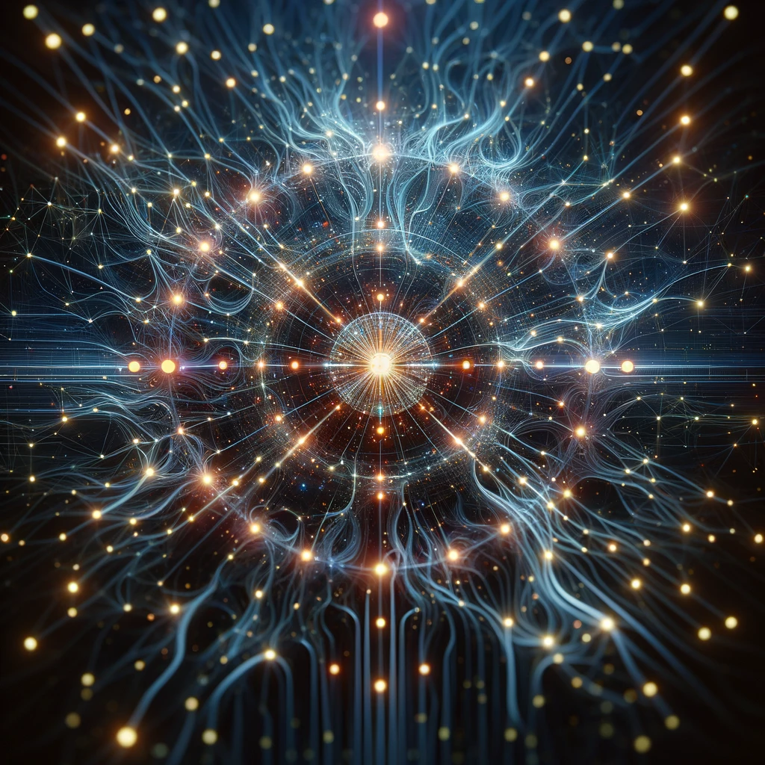
Маршрут вебинара
Постановка задачи
Устройство RNN cell
BPTT
LSTM/GRU
Достоинства/недостатки
Механизм внимания
Заключение

Slide 7
Цели вебинара
К концу занятия вы сможете
1. | Что такое рекуррентная архитектура
2. | Узнать какие типы архитектур бывают
3. | Понять механизм LSTM
4. | Понять механизм внимания
5. | Узнать, какие существуют недостатки рекуррентной архитектуры

Slide 8
Смысл
Зачем вам это уметь
1. | Обрабатывать последовательности объектов
2. | Работать с текстами

Slide 9
Последовательности

Slide 10
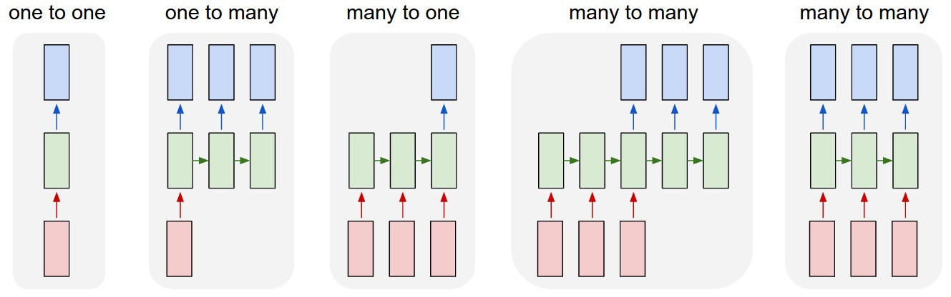
Типы задач Deep ML
Обработка последовательностей
Классификация
изображений
Генерация
текста
Классификация
текста
Перевод
текста
Семантический анализ текста

Slide 11
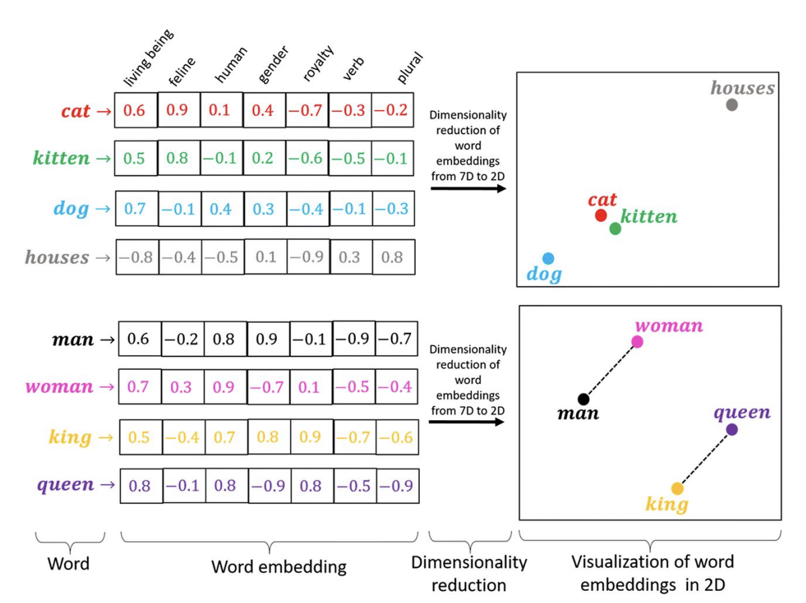
Кодирование текста (word2vec)

Slide 12
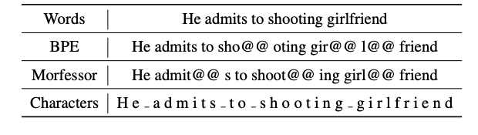
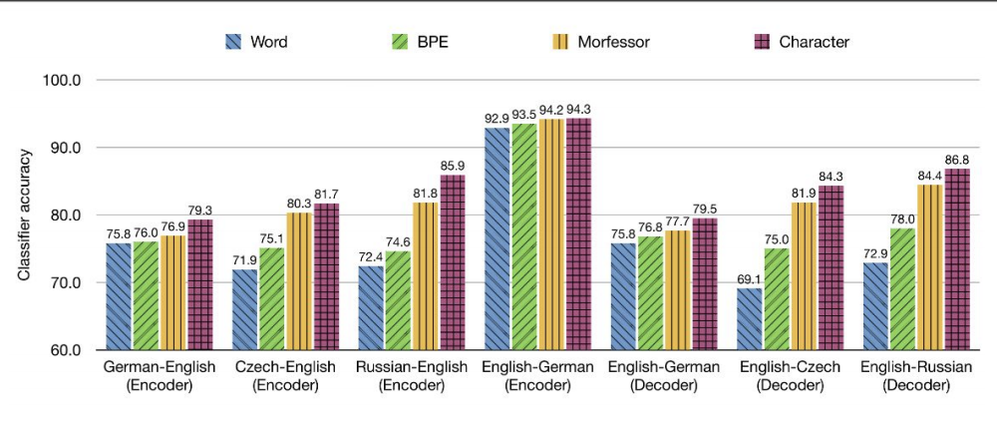
Токенизация текста

Slide 13
Vanilla RNN

Slide 14
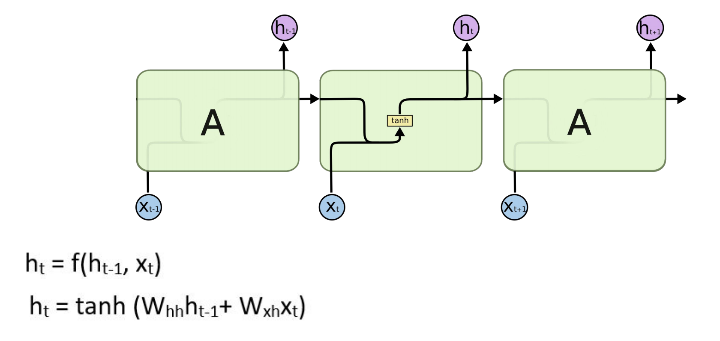

Vanilla RNN
$$σ$$

Slide 15
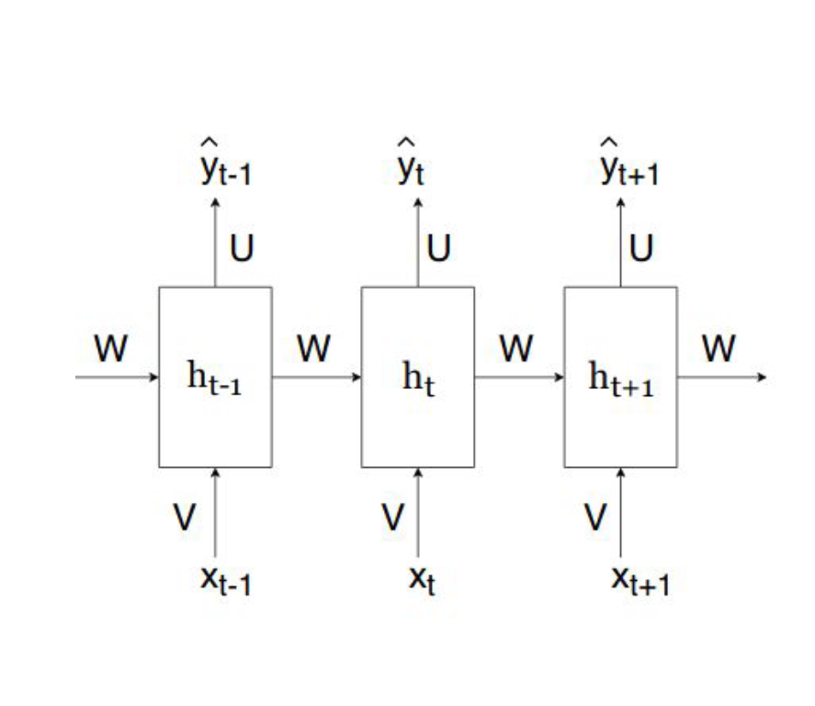
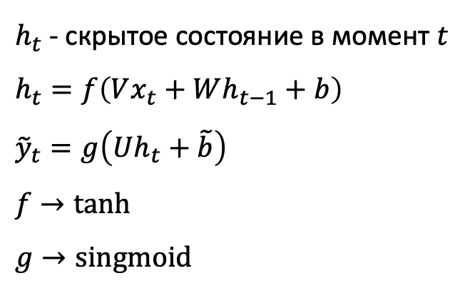
Vanilla RNN
$h_{t}$ - скрытое состояние в момент $t$
$$h_{t}=f\left(Vx_{t}+Wh_{t−1}+b\right)$$
$${\tilde{y}}_{t}=g\left(Uh_{t}+\tilde{b}\right)$$
$$f→\tanh{}$$
$$g→singmoid$$

Slide 16
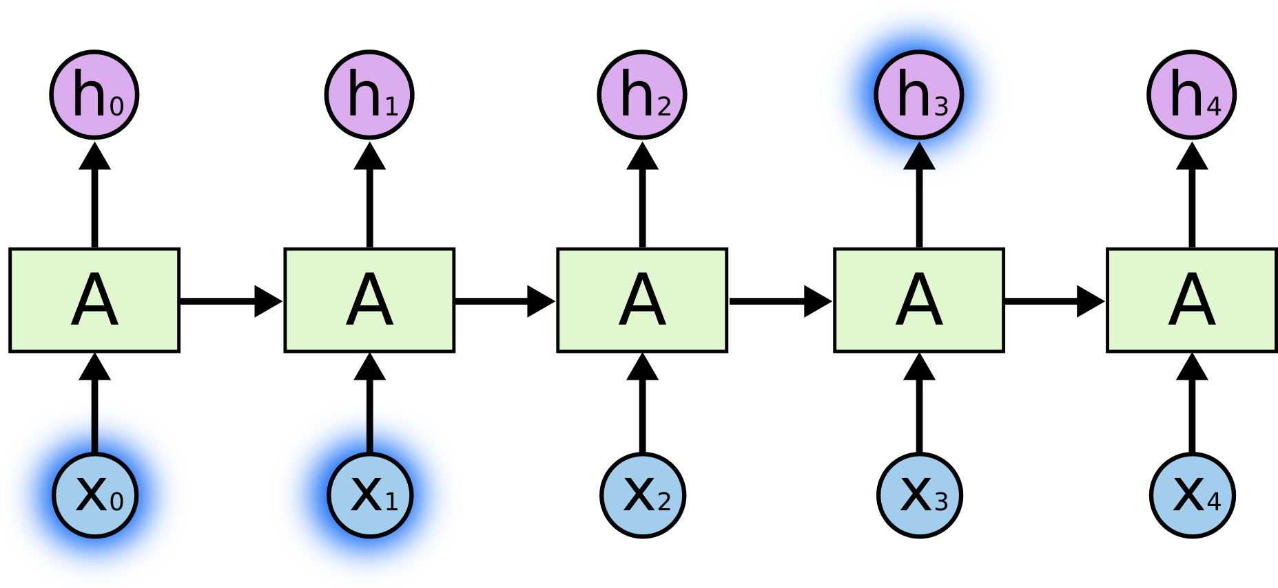
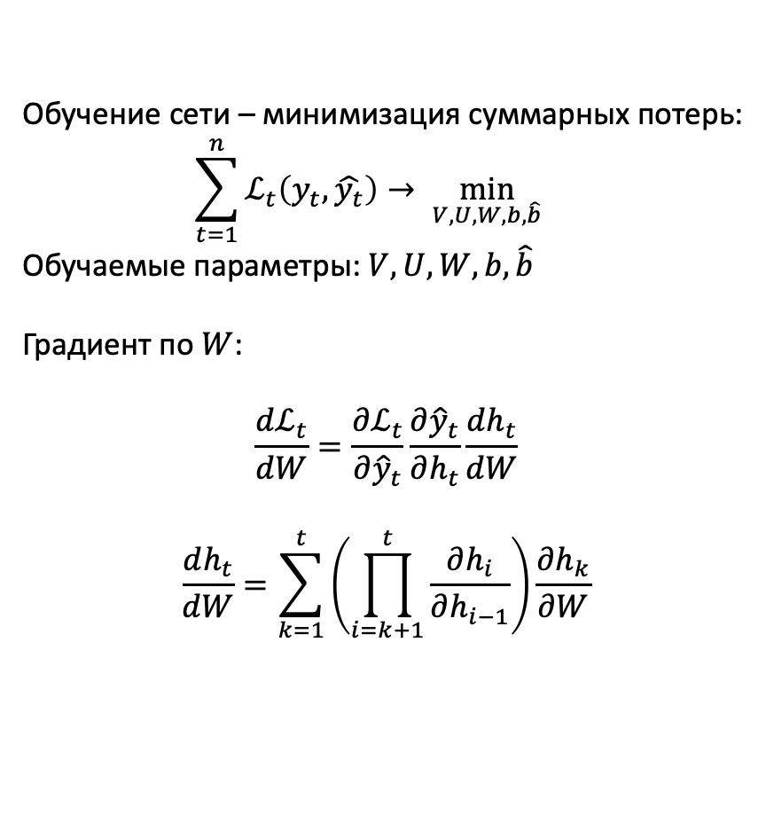
Обучение RNN
Обучение сети – минимизация суммарных потерь:
$$\sum_{t=1}^{n}{ℒ_{t}\left(y_{t}, \hat{y_{t}}\right)→ \min_{V, U,W,b,\hat{b}}{}}$$
Обучаемые параметры: $V, U,W,b,\hat{b}$
Градиент по $W$:
$$\frac{dℒ_{t}}{dW}=\frac{∂ℒ_{t}}{∂{\hat{y}}_{t}}\frac{∂{\hat{y}}_{t}}{∂h_{t}}\frac{dh_{t}}{dW}$$
$$\frac{dh_{t}}{dW}=\sum_{k=1}^{t}{\left(\prod_{i=k+1}^{t}{\frac{∂h_{i}}{∂h_{i−1}}}\right)\frac{∂h_{k}}{∂W}}$$

Slide 17
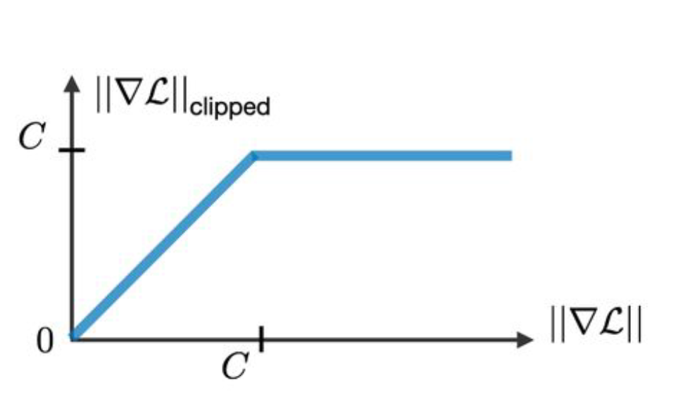
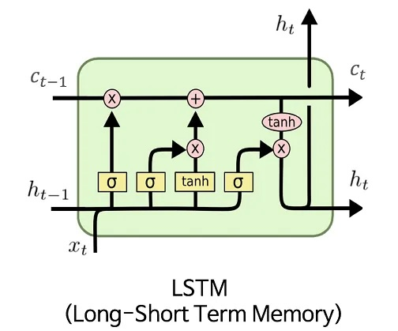
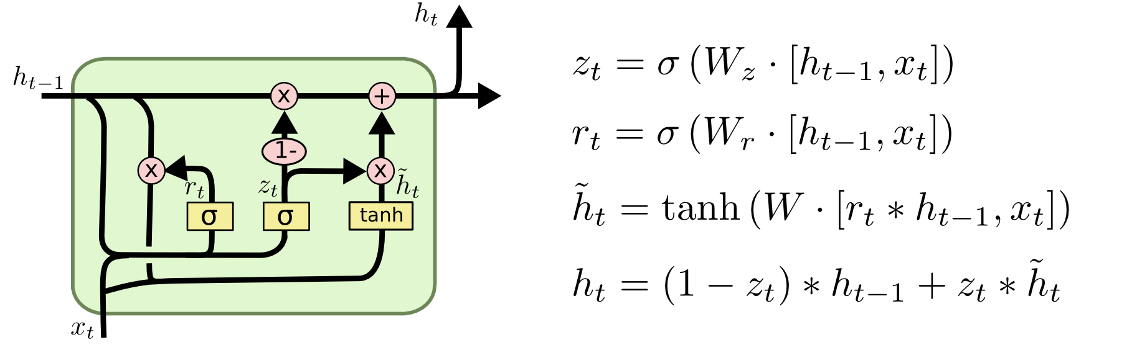
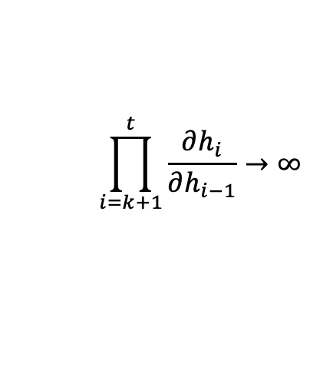
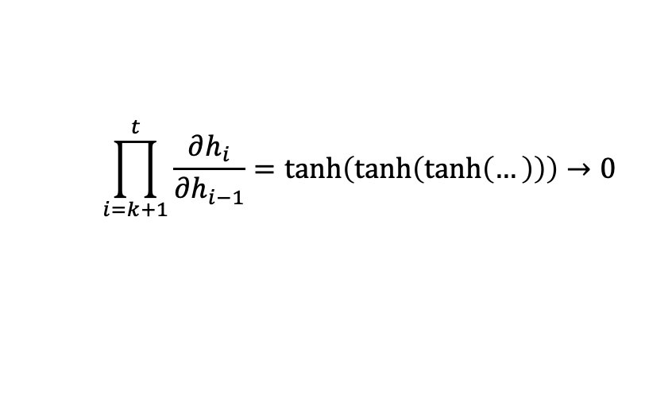
Взрыв и затухание градиента
Затухание градиента
Взрыв градиента
$$\prod_{i=k+1}^{t}{\frac{∂h_{i}}{∂h_{i−1}}}=\tanh\left(\tanh\left(\tanh\left(…\right)\right)\right)→0$$
$$\prod_{i=k+1}^{t}{\frac{∂h_{i}}{∂h_{i−1}}}→∞$$
Изменение модели:
LSTM GRU
Обрезка градиента

Slide 18
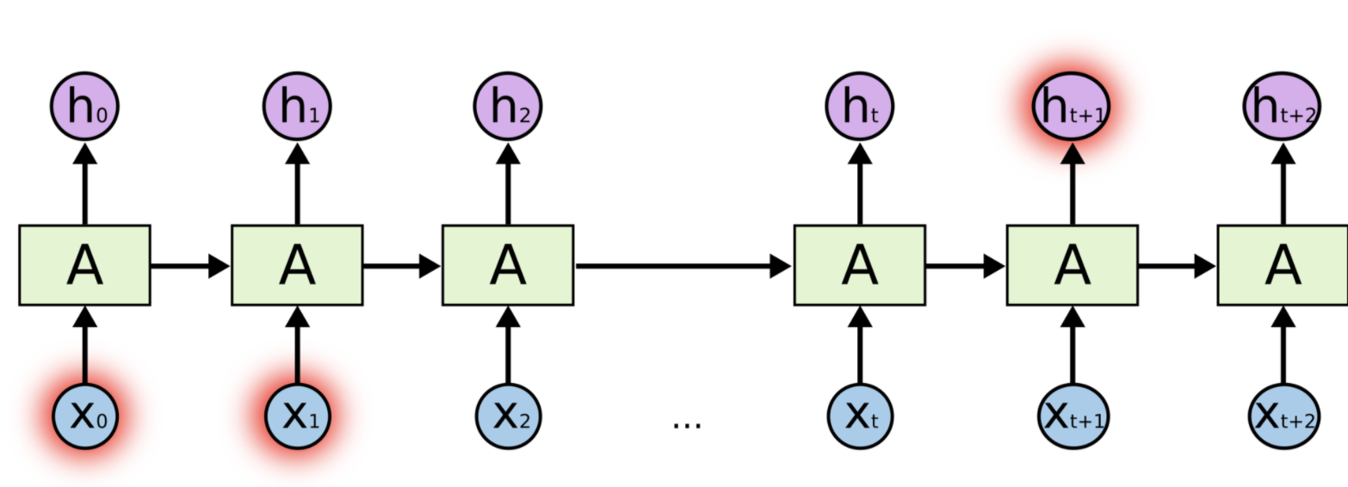

Проблема забывания
$$\tanh\left(\tanh\left(\tanh\left(…\right)\right)\right)→0$$
А давайте «пробросим» градиент как мы это сделали при борьбе с затуханием.
ResNet – 2015 год
LSTM – 1997 год

Slide 19
LSTM, GRU

Slide 20
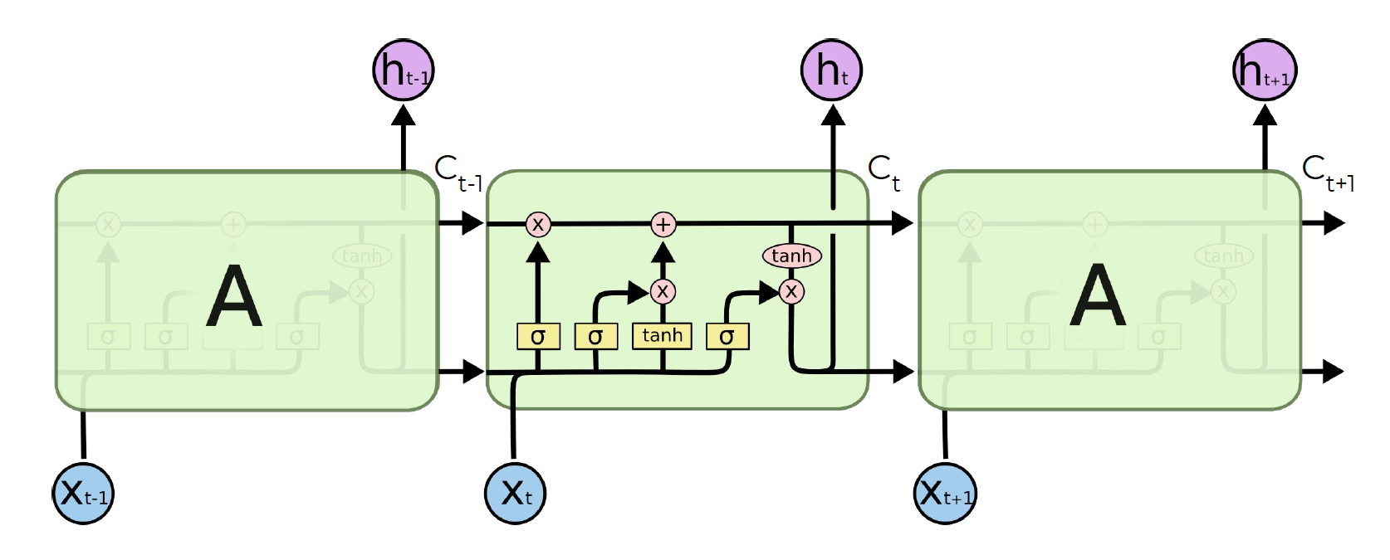
LSTM (long short term memory)

Slide 21
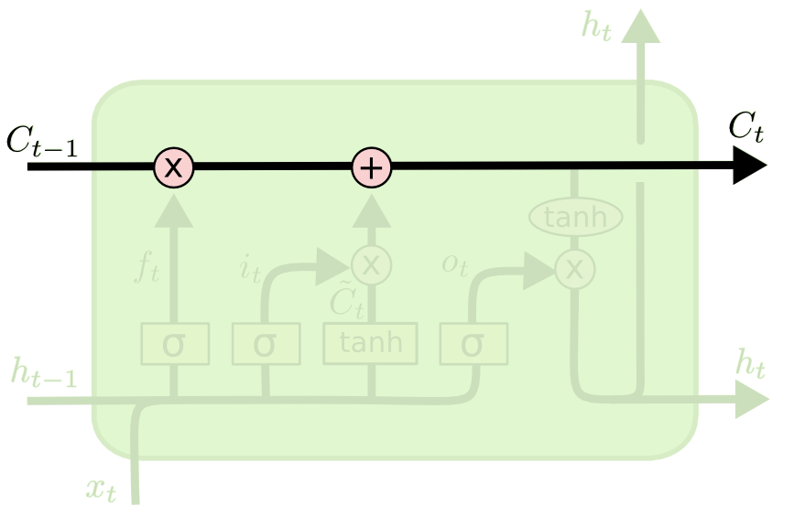
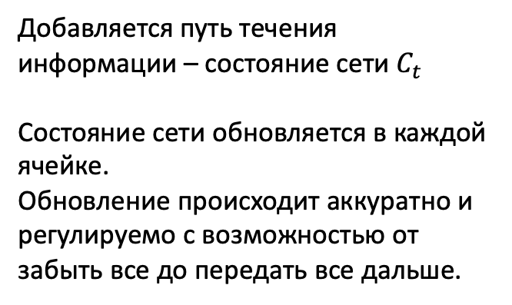
LSTM
Добавляется путь течения информации – состояние сети $C_{t}$
Состояние сети обновляется в каждой ячейке.
Обновление происходит аккуратно и регулируемо с возможностью от забыть все до передать все дальше.

Slide 22
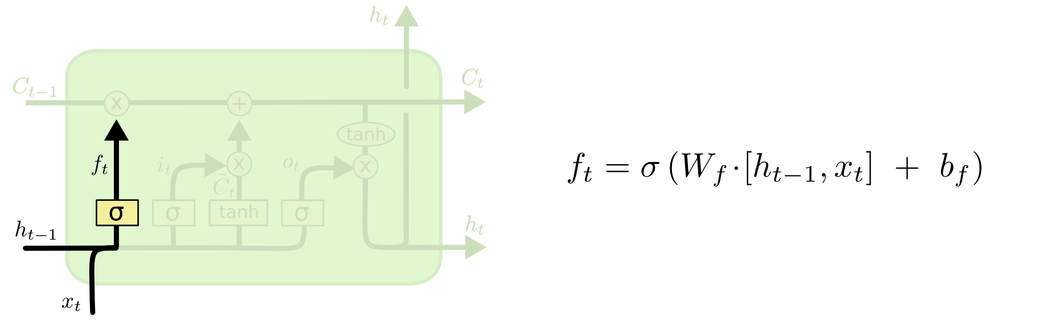
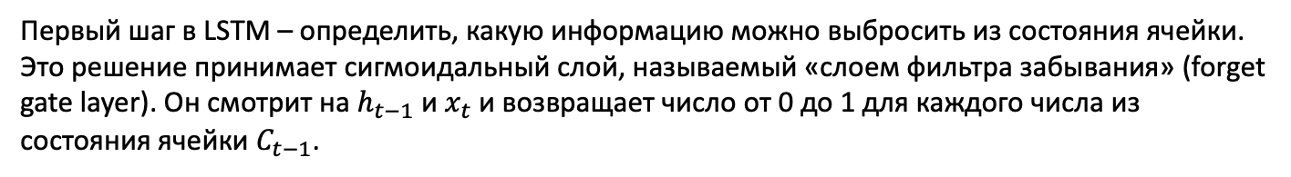
LSTM
Первый шаг в LSTM – определить, какую информацию можно выбросить из состояния ячейки. Это решение принимает сигмоидальный слой, называемый «слоем фильтра забывания» (forget gate layer). Он смотрит на $h_{t−1}$ и $x_{t}$ и возвращает число от 0 до 1 для каждого числа из состояния ячейки $C_{t−1}$.
forget gate

Slide 23
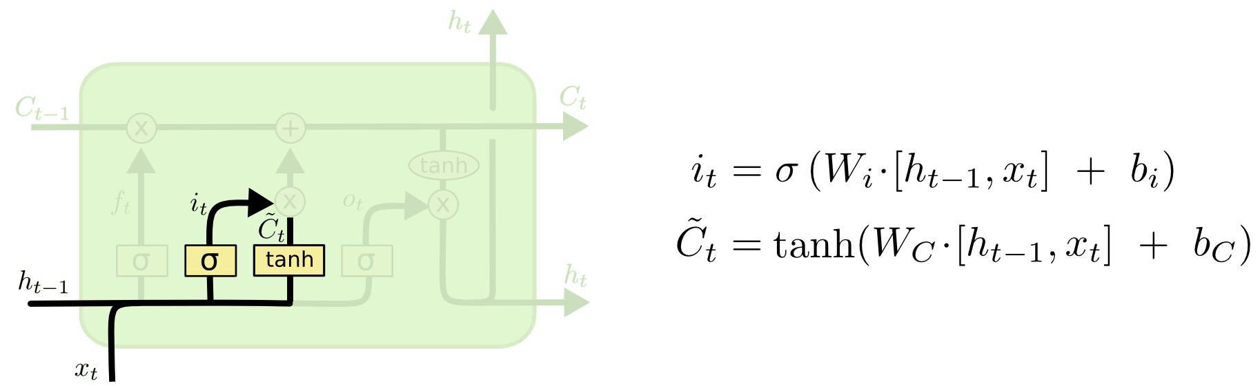
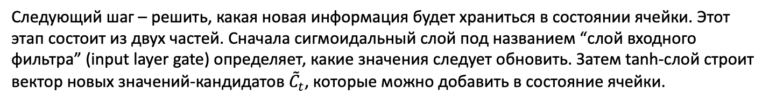
LSTM
Следующий шаг – решить, какая новая информация будет храниться в состоянии ячейки. Этот этап состоит из двух частей. Сначала сигмоидальный слой под названием “слой входного фильтра” (input layer gate) определяет, какие значения следует обновить. Затем tanh-слой строит вектор новых значений-кандидатов ${\tilde{C}}_{t}$, которые можно добавить в состояние ячейки.

Slide 24
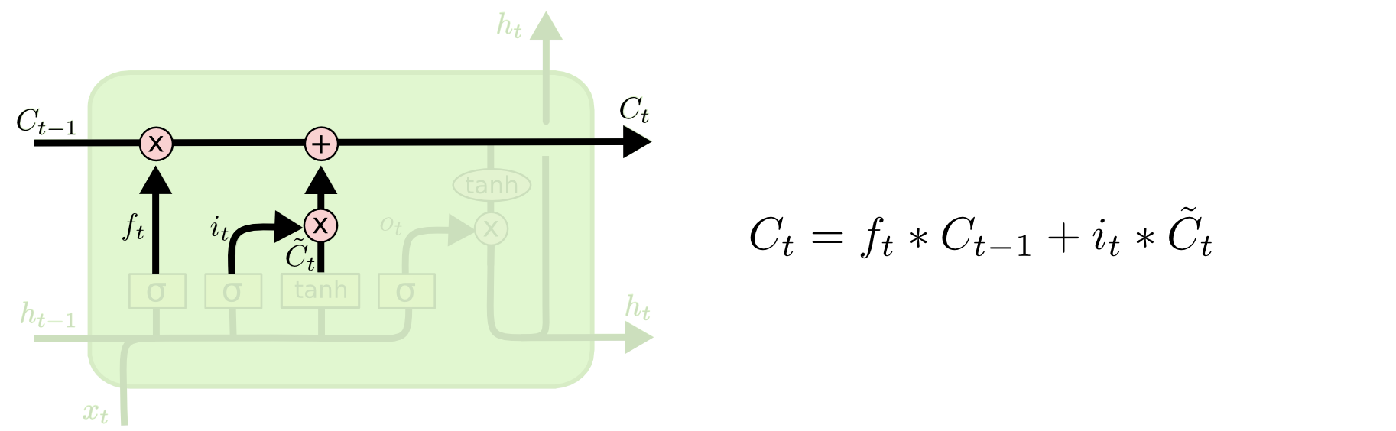
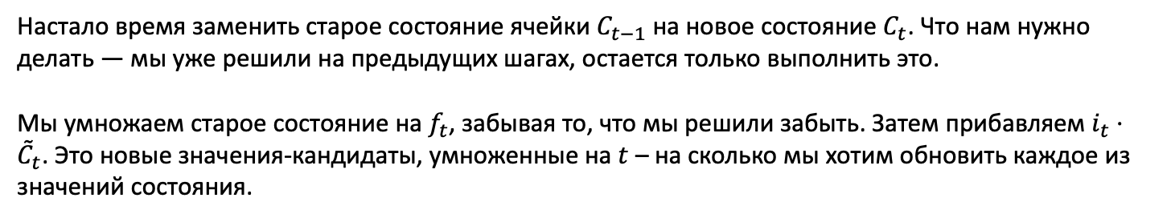
LSTM
Настало время заменить старое состояние ячейки $C_{t−1}$ на новое состояние $C_{t}$. Что нам нужно делать — мы уже решили на предыдущих шагах, остается только выполнить это.
Мы умножаем старое состояние на $f_{t}$, забывая то, что мы решили забыть. Затем прибавляем $i_{t}⋅{\tilde{C}}_{t}$. Это новые значения-кандидаты, умноженные на $t$ – на сколько мы хотим обновить каждое из значений состояния.

Slide 25
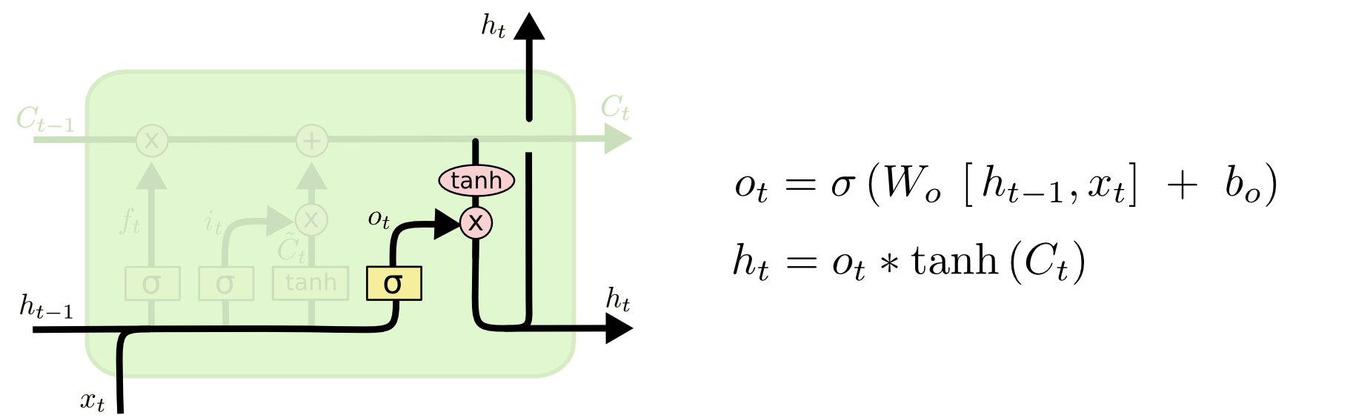
LSTM
Решим, какую информацию мы хотим получать на выходе. Выходные данные будут основаны на нашем состоянии ячейки, к ним будут применены некоторые фильтры. Сначала мы применяем сигмоидальный слой, который решает, какую информацию из состояния ячейки мы будем выводить. Затем значения состояния ячейки проходят через tanh-слой, чтобы получить на выходе значения из диапазона от -1 до 1, и перемножаются с выходными значениями сигмоидального слоя, что позволяет выводить только требуемую информацию.

Slide 26

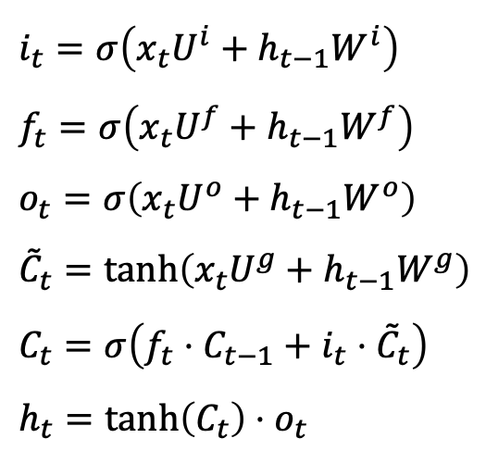


LSTM
$$i_{t}=σ\left(x_{t}U^{i}+h_{t−1}W^{i}\right)$$
$$f_{t}=σ\left(x_{t}U^{f}+h_{t−1}W^{f}\right)$$
$$o_{t}=σ\left(x_{t}U^{o}+h_{t−1}W^{o}\right)$$
$${\tilde{C}}_{t}=\tanh\left(x_{t}U^{g}+h_{t−1}W^{g}\right)$$
$$C_{t}=σ\left(f_{t}⋅C_{t−1}+i_{t}⋅{\tilde{C}}_{t}\right)$$
$$h_{t}=\tanh\left(C_{t}\right)⋅o_{t}$$
Forget gate
$$f_{t}$$
$$i_{t}$$
$$o_{t}$$
$${\tilde{C}}_{t}$$
Input gate
Output gate
Input modulation gate

Slide 27
GRU (gated recurrent unit)

Slide 28
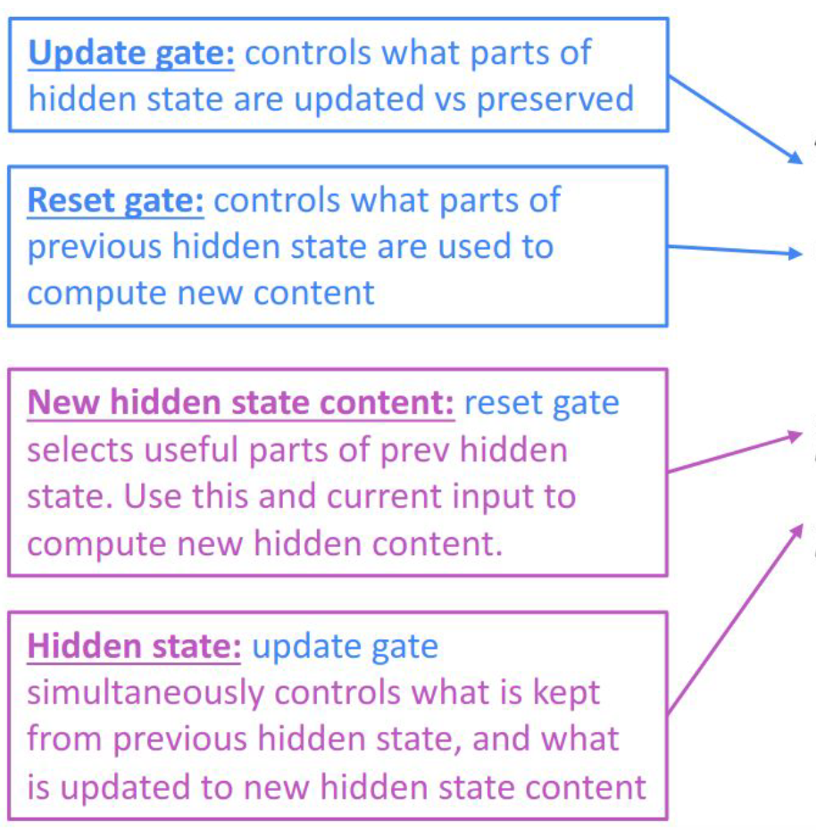
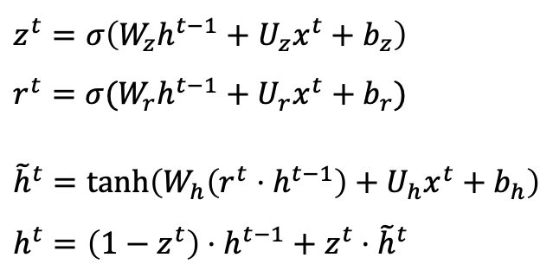
GRU (gated recurrent unit)
$$z^{t}=σ\left(W_{z}h^{t−1}+U_{z}x^{t}+b_{z}\right)$$
$$r^{t}=σ(W_{r}h^{t−1}+U_{r}x^{t}+b_{r})$$
$${\tilde{h}}^{t}=\tanh\left(W_{h}\left(r^{t}⋅h^{t−1}\right)+U_{h}x^{t}+b_{h}\right)$$
$$h^{t}=\left(1−z^{t}\right)⋅h^{t−1}+z^{t}⋅{\tilde{h}}^{t}$$

Slide 29
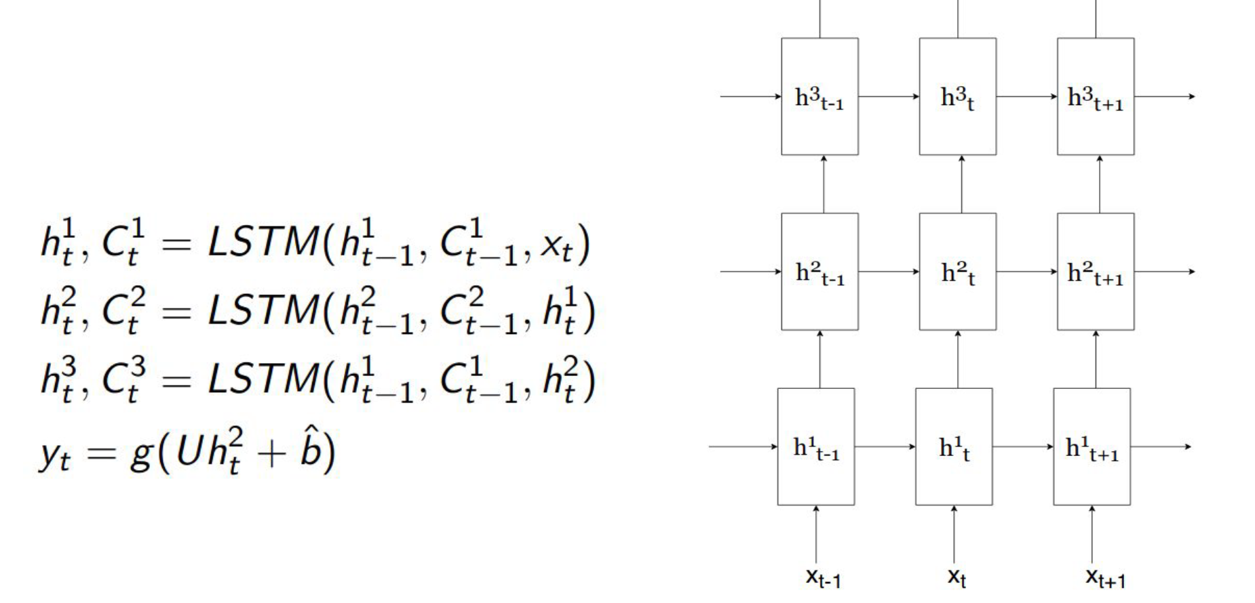
Добавим слоев

Slide 30
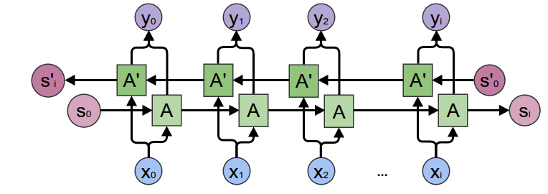
Туда-сюда – bidirectional LSTM Задачи машинного перевода

Slide 31
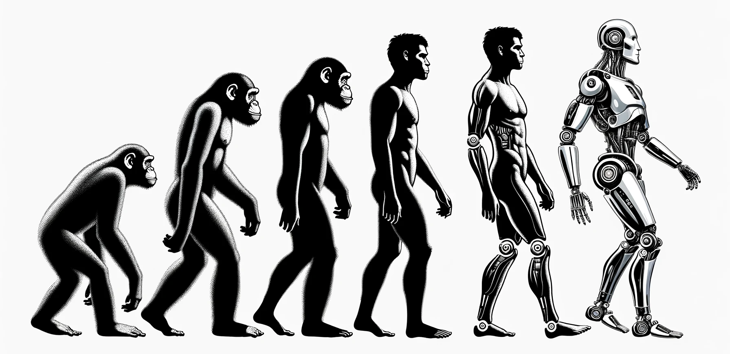
Дальнейшее развитие
Encoder-decoder
Transformer
Bi-LSTM
GRU
LSTM
RNN

Slide 32
Практика

Slide 33

Вопросы?
Ставим “+”,
если вопросы есть
Ставим “–”,
если вопросов нет

Slide 34
Список материалов для изучения
Токенизация
Токенизация на слова https://alexanderdyakonov.wordpress.com/2019/11/29/токенизация-на-подслова-subword-tokenization/
LSTM
https://habr.com/ru/companies/wunderfund/articles/331310/
https://habr.com/ru/articles/561082/
https://medium.com/@ottaviocalzone/an-intuitive-explanation-of-lstm-a035eb6ab42c

Slide 35
Рефлексия

Slide 36


Рефлексия
С какими впечатлениями уходите с вебинара?
Как будете применять на практике то,
что узнали на вебинаре?

Slide 37
Заполните, пожалуйста,
опрос о занятии
по ссылке в чате

Slide 38
Приходите на следующие вебинары Анализ текстовых данных
Спасибо за внимание!
Игорь Стурейко
Руководитель курсов: Reinforcement Learning, ML Professional, ML Basic, MLOps, FinML
Teamlead
Физический факультет МГУ, PhD теоретическая физика
Опыт:
Более 20 лет занимался прикладной математикой и мат моделированием
(Data Scientist) (Python, С++)
@stureiko (TG)
LinkedIn: igor-stureiko
@rl_fintech (Мой канал о моделях в бизнесе)

